Slide 1

Big O: O(n log n) e a Rede Tor
Nome: Luann Pereira Mendes
Matrícula: 202310234
Nome: Kauê da Conceição Alves
Matrícula: 202313525

Slide 2

O que é Big O?
Big O A notação é uma notação matemática que descreve a magnitude aproximada de uma função em um domínio .
Big O pertence a uma família de notações inventada pelos matemáticos alemães Paul Bachmann e Edmund Landau e expandida por outros, coletivamente chamada de notação de Bachmann-Landau .
A letra O significa Ordnung , ou seja, a ordem de aproximação .

Slide 3

Porque usar Big O?
Big O é uma descrição do algoritmo e calcular o big O não é um exercício acadêmico abstrato.
É assim que descobrimos se nossos programas vão desperdiçar eletricidade e o tempo dos nossos usuários enquanto aguardam.

Slide 4

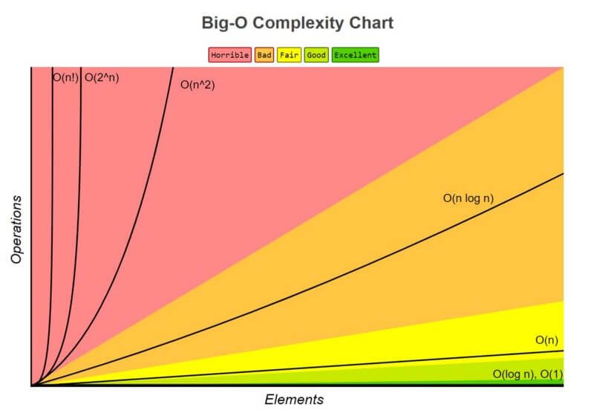

O que é O(n log n)?
n = quantidade de dados que você tem
log n = dividir os dados pela metade várias vezes
O(n log n) =combina os dois: é mais rápido que O(n²), mas um pouco mais custoso que O(n)

Slide 5


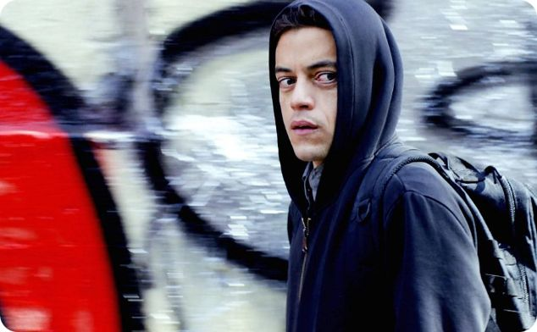
O que é a Rede Tor?
Camadas como cebola
3 computadores
Ninguém sabe quem
Cada computador criptografa uma camada dos seus dados — exatamente como uma cebola.
Seus dados passam por 3 computadores antes de chegar ao destino.
No final, ninguém consegue saber quem enviou os dados de verdade.

Slide 6
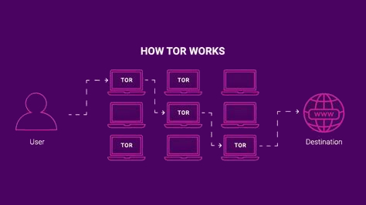
Onde aparece O(n log n) na Tor?
A Tor precisa decidir qual caminho usar para enviar seus dados com segurança.
Ela ordena os computadores disponíveis
Escolhe o caminho mais rápido e seguro
Essa ordenação é O(n log n)
A Tor escolhe os relays de forma aleatória, mas dando mais chance para os mais rápidos e adequados para cada posição (Guard, Middle e Exit).

Slide 7
Por que O(n log n) é tão eficiente?
A busca binária na rede Tor funciona assim: a lista de relays precisa estar ordenada por velocidade. A Tor olha primeiro o relay que está no meio da lista e compara a velocidade dele com a velocidade que está procurando. Se o relay do meio for mais lento do que o desejado, ela descarta toda a metade da esquerda e continua só com a metade da direita. Se for mais rápido, ela descarta a metade da direita. Depois repete o processo olhando novamente o meio da lista que sobrou. A cada passo a quantidade de relays diminui pela metade, até encontrar o relay certo. Por isso, mesmo com milhares de relays, a busca termina em poucos passos e tem complexidade O(log n).

Slide 8

Edward Snowden e a Tor
Snowden usou Tor para vazar documentos secretos do governo americano em 2013.
A rede Tor o protegeu de ser rastreado enquanto compartilhava informações com jornalistas.
Sem Tor, ele teria sido identificado imediatamente.

Slide 9

A EFF Defende a Tor
A Electronic Frontier Foundation é uma organização que defende a privacidade e os direitos digitais das pessoas.
Para a EFF, a Tor é uma ferramenta importante e legítima.
Protege jornalistas em países perigosos
Protege ativistas e denunciantes
Protege qualquer pessoa que precise de privacidade

Slide 10


Por que mais gente tem que usar Tor?
Mais usuários = mais segurança
Quanto mais gente usa a Tor, mais difícil fica de rastrear qualquer pessoa específica.
Como se esconder em uma multidão
Se só uma pessoa usa, ela é fácil de achar. Se mil pessoas usam, você some na multidão.
Conclusão
O(n log n) garante que a Tor funcione rápido para todos — e privacidade é um direito de todos.

